Slide 1
Plan de Recuperación de la Red Vial de Guatemala

Slide 2
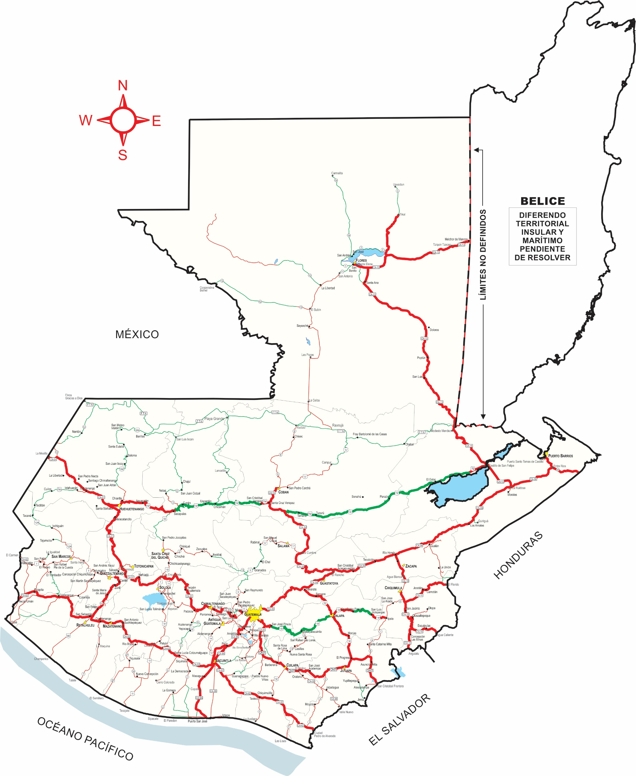
CA-01 Occidente
CA-01 Oriente
CA-02 Occidente
CA-02 Oriente
CA-09 Norte
CA-09 Sur
CA-10
CA-11
CA-12
CA-13
CA-14
Rutas Nacionales
Rutas Departamentales
Gráfico y Distribución

Slide 3
GRACIAS

Slide 4
Distribución Grafica Recuperación Vial

Slide 5
Intervenciones en Puentes

Slide 6
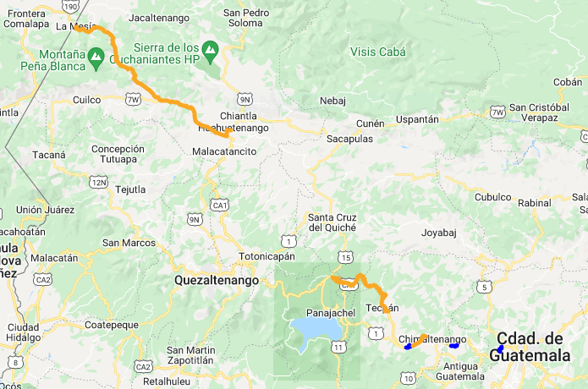
Ruta CA-01 Occidente
No. | DEPARTAMENTO | TIPO DE INTERVENCIÓN | DESCRIPCIÓN
1 | GUATEMALA | RECAPEO MENOR | ENTRE GASOLINERA TINCO Y BIFURCACION BOULEVARD SAN CRISTOBAL
2 | CHIMALTENANGO | RECAPEO MENOR | ENTRE SUMPANGO Y CHIMALTENANGO
3 | CHIMALTENANGO | REHABILITACION | ENTRE CHIMALTENANGO Y ZARAGOZA
4 | CHIMALTENANGO | RECAPEO MENOR | ENTRE ZARAGOZA Y PATZICIA
5 | CHIMALTENANGO | REHABILITACION | ENTRE PATZICIA Y LOS ENCUENTROS
6 | SOLOLÁ | RECAPEO MENOR | ENTRE LOS ENCUENTROS Y CUATRO CAMINOS
7 | HUEHUETENANGO | REHABILITACION | ENTRE HUEHUETENANGO Y LA MESILLA FRONTERA
Rehabilitación
Recapeo menor

Slide 7
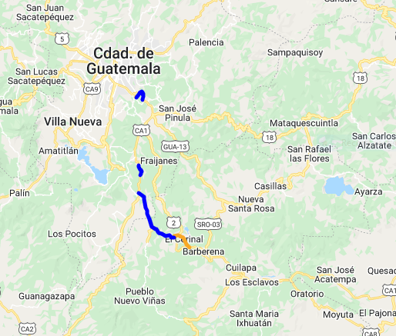
Ruta CA-01 Oriente
No. | DEPARTAMENTO | TIPO DE INTERVENCIÓN | DESCRIPCIÓN
1 | GUATEMALA | RECAPEO MENOR | ENTRE LA PRADERA ZONA 10 Y SANTA ROSALIA
2 | GUATEMALA | RECAPEO MENOR | ENTRE SANTA ROSALIA Y BIFURCACION RD-GUA-10, DESVIO SANTA ELENA BARILLAS
3 | GUATEMALA-SANTA ROSA | RECAPEO MENOR | ENTRE DESVIO A SANTA ELENA BARILLAS Y DESVIO PUEBLO NUEVO VIÑAS
4 | SANTA ROSA | REHABILITACION | ENTRE DESVIO PUEBLO NUEVO VIÑAS Y BARBERENA
Rehabilitación
Recapeo menor

Slide 8
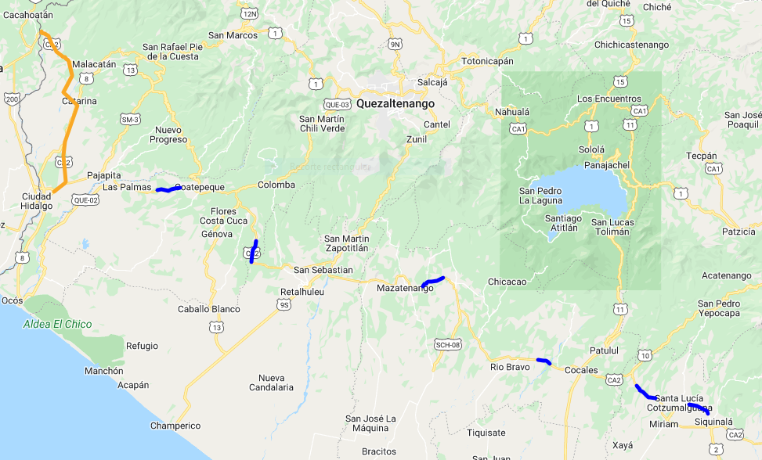
Ruta CA-02 Occidente
No. | DEPARTAMENTO | TIPO DE INTERVENCIÓN | DESCRIPCIÓN
1 | ESCUINTLA | RECAPEO MENOR | ENTRE ESCUINTLA, SIQUINALA Y SANTA LUCIA COTZUMALGUAPA
2 | ESCUINTLA | RECAPEO MENOR | ENTRE SANTA LUCIA COTZUMALGUAPA Y COCALES
3 | SUCHITEPEQUEZ | RECAPEO MENOR | ENTRE COCALES Y DESVIO TIQUISATE
4 | SUCHITEPEQUEZ-RETALHULEU | RECAPEO MENOR | ENTRE DESVIO SAN JOSE EL IDOLO Y RETALHULEU
5 | RETALHULEU - QUETZALTENANGO | RECAPEO MENOR | ENTRE RETALHULEU Y DESVIO A FLORES COSTA CUCA
6 | QUETZALTENANGO-SAN MARCOS | RECAPEO MENOR | ENTRE DESVIO A FLORES COSTA CUCA Y CIUDAD TECUN UMAN
7 | SAN MARCOS | REHABILITACION | ENTRE DESVIO TECUN UMAN Y DESVIO CATARINA
8 | SAN MARCOS | REHABILITACION | ENTRE DESVIO CATARINA Y EL CARMEN (FRONTERA)
9 | SAN MARCOS | REHABILITACION | BIFURCACION SANTA MARIA MELENDRES - RN-01, DESVIO MALACATAN (PUENTE METALICO - ESTACION 265+350, CONSTRUCCION)
10 | SUCHITEPEQUEZ | REHABILITACION | RN-11, DESVIO TECOJATE - RD-ESC-27, DESVIO TIQUISATE - (PUENTE SIGUACAN - ESTACION 119+600)
11 | SUCHITEPEQUEZ | REHABILITACION | RD-SCH-14, DESVIO CHICACAO - RD-SCH-08, DESVIO SAN JOSE EL IDOLO - (PUENTE NAHUALATE - ESTACION 136+700)
Rehabilitación
Recapeo menor

Slide 9
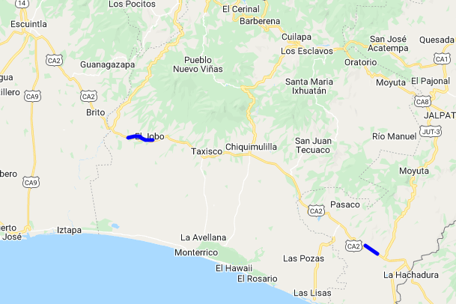
Ruta CA-02 Oriente
No. | DEPARTAMENTO | TIPO DE INTERVENCION | DESCRIPCIÓN
1 | ESCUINTLA | RECAPEO MENOR | BIFURCACION CA-09-SUR-A, KILÓMETRO 64+670 - BIFURCACION CA-02-ORIENTE, KILÓMETRO 64+690 y CA-02-ORIENTE (ROTONDA) ESCUINTLA HACIA TAXISCO (4 CARRILES)
2 | ESCUINTLA-SANTA ROSA-JUTIAPA | RECAPEO MENOR | ENTRE ESCUINTLA Y CIUDAD PEDRO DE ALVARADO (ATENCION RODADURA DE PUENTES Y RECUPERACION DE TRAMOS DAÑADOS)
3 | JUTIAPA | REHABILITACION | DESVIO LAS LISAS - DESVIO MOYUTA, (PUENTE DOÑA LEONOR, ESTACION 145+040)
4 | JUTIAPA | REHABILITACION | BIF RN-16 - DESVIO PASACO (PUENTE OBISPO FCO. MARROQUIN - ESTACION 128+270)
Rehabilitación
Recapeo menor

Slide 10
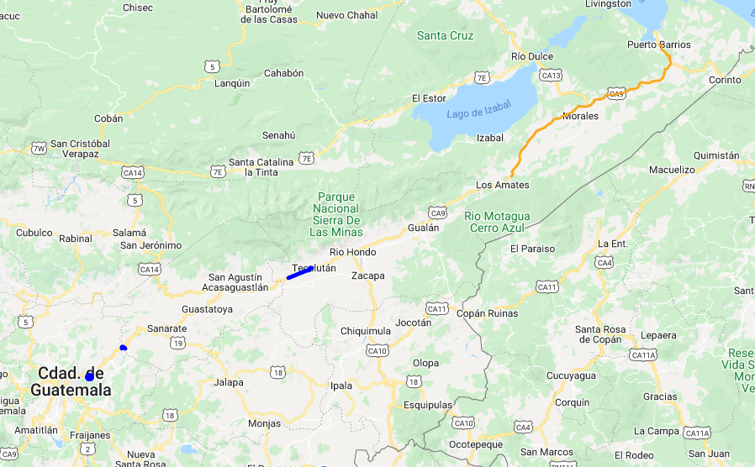
Ruta CA-09 Norte
No. | DEPARTAMENTO | TIPO DE INTERVENCIÓN | DESCRIPCIÓN
1 | GUATEMALA | RECAPEO MENOR | ENTRE PUENTE BELICE Y PUENTE RODRIGUITOS
2 | GUATEMALA | RECAPEO MENOR | ENTRE PUENTE RODRIGUITOS Y PUENTE COROSAL (AGUA CALIENTE)
3 | EL PROGRESO | RECAPEO MENOR | ENTRE SALIDA PUENTE CHETUMAL Y USUMATLAN
4 | IZABAL | REHABILITACION | ENTRE DESVIO A QUIRIGUA Y PUERTO BARRIOS
5 | ZACAPA | REHABILITACION | DESVIO EL JUTE - TECULUTAN (PUENTE SANTA CRUZ, ESTACION 119+900)
6 | ZACAPA | REHABILITACION | RIO HONDO - BIFURCACION RD-ZAC-05, DESVIO GUALAN (PUENTE EL ARENAL, ESTACION 162+300)
7 | ZACAPA | REHABILITACION | BIFURCACION RD-ZAC-05, DESVIO GUALAN - JUAN DE PAZ (PUENTE EL LOBO - ESTACION 173+900)
8 | ZACAPA | REHABILITACION | BIFURCACION RD-ZAC-05, DESVIO GUALAN - JUAN DE PAZ (PUENTE DOÑA MARIA - ESTACION 180+900)
Rehabilitación
Recapeo menor

Slide 11
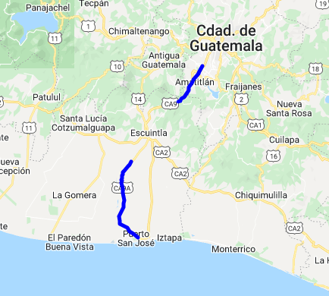
Ruta CA-09 Sur
No. | DEPARTAMENTO | TIPO DE INTERVENCION | DESCRIPCIÓN
1 | GUATEMALA | RECAPEO MENOR | ENTRE GUATEMALA Y NACIONES UNIDAS
2 | GUATEMALA | RECAPEO MENOR | ENTRE NACIONES UNIDAS Y AMATITLAN
3 | ESCUINTLA | RECAPEO MENOR | ENTRE AMATITLAN, PALIN Y AVENIDA CENTRO AMERICA (REPARACION DE PLANCHAS DE CONCRETO Y REPOSICIÓN EST. 59+500 - EST 60+500)
4 | ESCUINTLA | REHABILITACION | MASAGUA - PUERTO DE SAN JOSE (PUENTE SIN CABEZA - ESTACION 107+000, CONSTRUCCION)
5 | ESCUINTLA | RECAPEO MENOR | ENTRE BIFURCACION CA-02-ORIENTE, MASAGUA Y PUERTO DE SAN JOSE
Rehabilitación
Recapeo menor

Slide 12
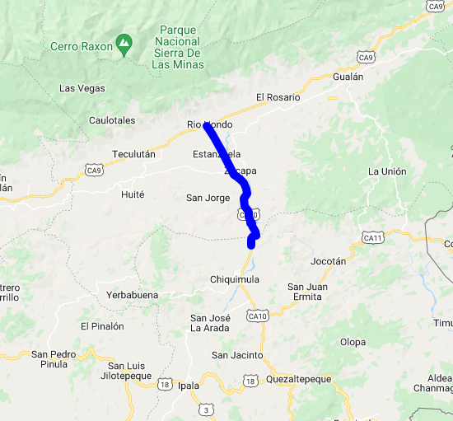
Ruta CA-10
No. | DEPARTAMENTO | TIPO DE INTERVENCION | DESCRIPCIÓN
1 | ZACAPA | RECAPEO MENOR | ENTRE RIO HONDO Y ENTRADA A ZACAPA
2 | ZACAPA | RECAPEO MENOR | ENTRE BIFURCACION ZACAPA Y ALDEA EL INGENIERO
3 | CHIQUIMULA | REHABILITACION | BIFURCACION CA-12, DESVIO A PADRE MIGUEL - ESQUIPULAS (ATENCION HUNDIMIENTO ESTACION 216+600)
4 | CHIQUIMULA | REHABILITACION | RIO HONDO - ZACAPA (PUENTE MOTAGUA ESTACION 136+750)
Rehabilitación
Recapeo menor

Slide 13
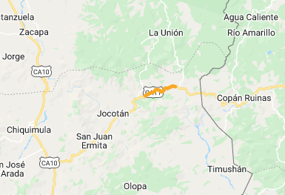
Ruta CA-11
No. | DEPARTAMENTO | TIPO DE INTERVENCIÓN | DESCRIPCIÓN
1 | CHIQUIMULA | REHABILITACION | JOCOTAN - EL FLORIDO (REHABILITACION DE TRAMO Y ATENCION A HUNDIMIENTOS)
2 | CHIQUIMULA | REHABILITACION | JOCOTAN - EL FLORIDO (FRONTERA) - (PUENTE JUPILINGO ESTACION 204+025, CONSTRUCCION)
Rehabilitación
Recapeo menor

Slide 14
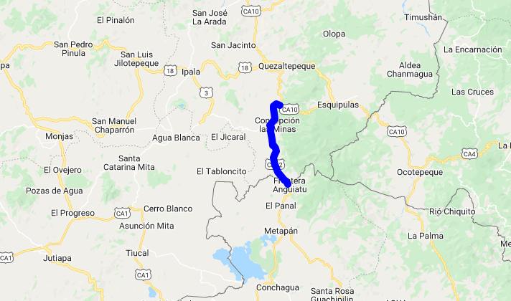
Ruta CA-12
No. | DEPARTAMENTO | TIPO DE INTERVENCIÓN | DESCRIPCIÓN
1 | CHIQUIMULA | RECAPEO MENOR | ENTRE LLANO LAS PITAS Y ANGUIATU (FRONTERA)
Rehabilitación
Recapeo menor

Slide 15
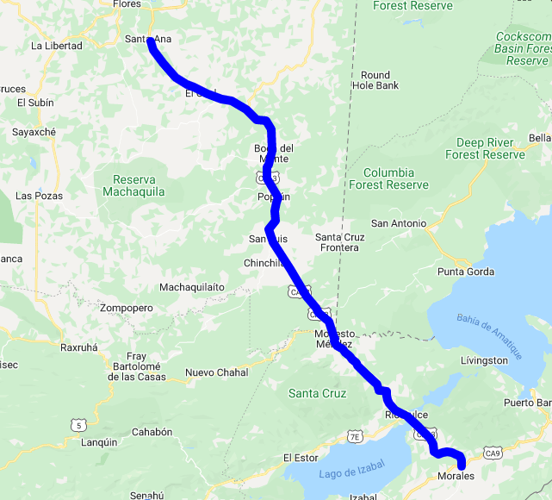
Ruta CA-13
 | DEPARTAMENTO | TIPO DE INTERVENCION | DESCRIPCIÓN
1 | IZABAL | RECAPEO MENOR | ENTRE BIFURCACION CA-09 NORTE LA RUIDOSA Y PUENTE RIO DULCE
2 | IZABAL | RECAPEO MENOR | ENTRE PUENTE RIO DULCE Y ALDEA LA LIBERTAD
3 | IZABAL | RECAPEO MENOR | ENTRE ALDEA LA LIBERTAD Y MODESTO MENDEZ
4 | PETEN | RECAPEO MENOR | ENTRE MODESTO MENDEZ Y SAN LUIS
5 | PETEN | RECAPEO MENOR | ENTRE SAN LUIS, POPTUN Y DOLORES
6 | PETEN | RECAPEO MENOR | ENTRE DOLORES Y SANTA ANA
Rehabilitación
Recapeo menor

Slide 16
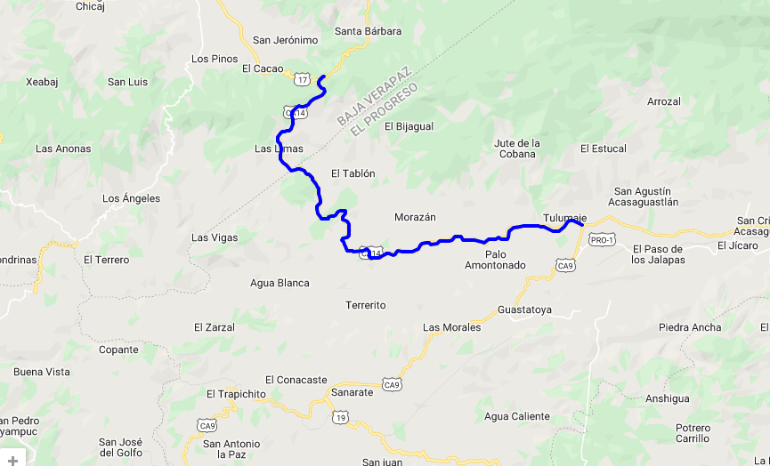
Ruta CA-14
No. | DEPARTAMENTO | TIPO DE INTERVENCIÓN | DESCRIPCIÓN
1 | BAJA VERAPAZ - ALTA VERAPAZ | RECAPEO MENOR | ENTRE EL RANCHO, LA CUMBRE Y PASMOLON HACIA TACTIC
Rehabilitación
Recapeo menor

Slide 17
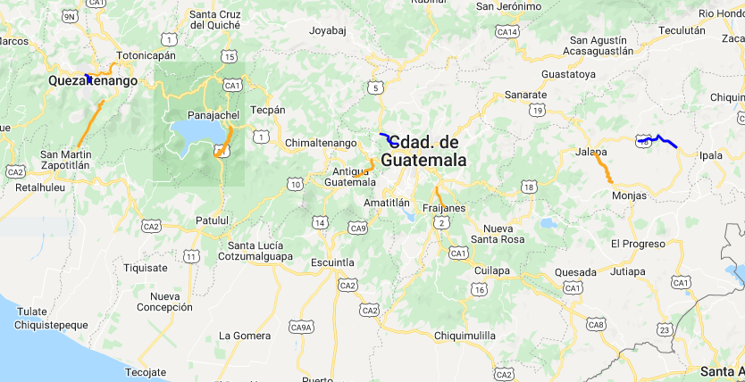
Rutas Nacionales
Rehabilitación
Recapeo menor
No. | DEPARTAMENTO | TIPO DE INTERVENCION | RUTA | DESCRIPCIÓN
1 | QUETZALTENANGO | RECAPEO MENOR | RN-01-11- 02C | ENTRE AVENIDA LAS AMERICAS, HOSPITAL REGIONAL Y ROTONDA LICORERA (4 CARRILES)
2 | QUETZALTENANGO | REHABILITACION | RN-01-12-B | ENTRE ROTONDA ORGANISMO JUDICIAL, PERIFERICO QUETZALTENANGO Y SAN JUAN OSTUNCALCO (4 CARRILES)
3 | GUATEMALA | REHABILITACION | RN-02-01 | ENTRE BIFURCACION CA-01-ORIENTE Y FRAIJANES
4 | GUATEMALA | RECAPEO MENOR | RN-05-01 | ENTRE GUATEMALA Y SAN PEDRO SACATEPEQUEZ
5 | IZABAL | REHABILITACION | RN-07-E-08 | ENTRE ALDEA FRONTERAS CA-13 Y PUENTE PEDERNALES
8 | SACATEPEQUEZ | REHABILITACION | RN-10 | SAN LUCAS SACATEPEQUEZ - ANTIGUA GUATEMALA (CHIPILAPA)
9 | SOLOLA | REHABILITACION | RN-11-02 | ENTRE GODINEZ (KM. 136+470) AGUA ESCONDIDA Y DESVIO SAN LUCAS TOLIMAN (KM. 151+400)
10 | JALAPA | RECAPEO MENOR | RN-18 | ENTRE SAN PEDRO PINULA, LA CUMBRE Y SAN LUIS JILOTEPEQUE (126+000 - 127+150) (127+300 - 128+000) (127+150 - 127+300), (128+675 - 129+030) Y (129+800 - 135+330)
11 | JALAPA | REHABILITACION | RN-19-05-06 | ENTRE JALAPA Y RN-19 (RIO AGUACATE)
12 | EL PROGRESO | RECAPEO MENOR | RN-19-05-06 | ENTRE RN-19 (RIO AGUACATE) Y SANSARE
13 | QUETZALTENANGO | REHABILITACION | CITO-180-02 | ENTRE DESVIO ZUNIL Y DESVIO EL PALMAR (AMPLIACION)

Slide 18
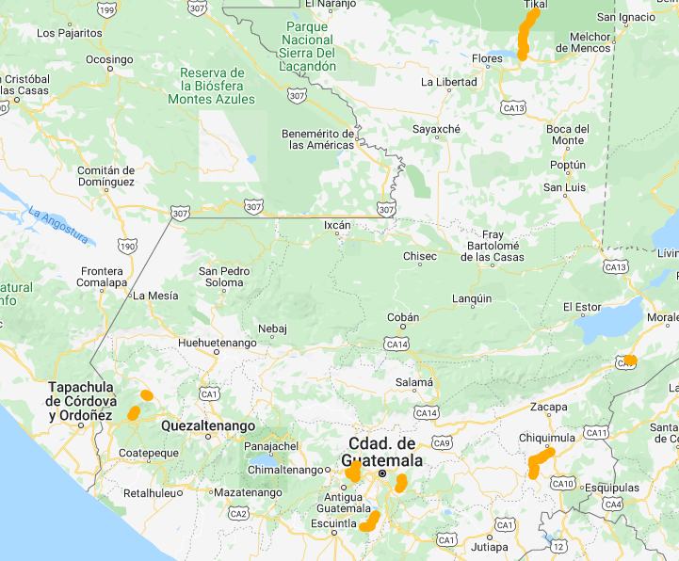
Rutas Departamentales
No. | DEPARTAMENTO | TIPO DE INTERVENCION | PROYECTO | RUTA | DESCRIPCIÓN
1 | CHIQUIMULA | REHABILITACION | RECAPEO MAYOR | RD-CHI-06 | ENTRE BIFURCACION CA-10 (SAN ESTEBAN) Y SAN JOSE LA ARADA
2 | CHIQUIMULA | REHABILITACION | RECAPEO MAYOR | RD-CHI-01-02 | ENTRE SAN JOSE LA ARADA Y IPALA (ESTACION 182+500 - 187+000 Y ESTACION 191+000 - 198+900)
3 | CHIQUIMULA | RECAPEO MENOR | MEJORAMIENTO | RD-CHI-18 | ENTRE QUEZALTEPEQUE Y OLOPA - (REHABILITACION ESTACIONAMIENTOS 203+520, 203+050, 203+800, 209+800)
4 | GUATEMALA | RECAPEO MENOR | RECAPEO MAYOR | RD-GUA-01-01 | ENTRE GUATEMALA Y VILLA CANALES
5 | GUATEMALA | REHABILITACION | RECAPEO MAYOR | RD-GUA-10-03 | ENTRE SANTA ELENA BARILLAS Y RD-GUA-23, LOS DOLORES - LOS POCITOS
6 | GUATEMALA | REHABILITACION | RECAPEO MAYOR | RD-GUA-06-04 | ENTRE SANTA RITA Y SAN JOSE PINULA
7 | GUATEMALA | REHABILITACION | MEJORAMIENTO | RD-GUA-14-01 | CIUDAD REAL - SAN MIGUEL PETAPA (PUENTE TUBAC - ESTACION 16+200)
8 | SACATEPEQUEZ | REHABILITACION | RECAPEO MAYOR | RD-SAC-14-02-03 | BIFURCACION RD-SAC-11 - SANTIAGO SACATEPEQUEZ - CA-01-OCCIDENTE
9 |  | REHABILITACION |  | RE-SAC-12 | BIFURCACION CA-01-OCCIDENTE, SAN LUCAS SACATEPEQUEZ A SANTIAGO SACATEPEQUEZ, BIFURCACION RD-SAC-14
10 | IZABAL | REHABILITACION | RECAPEO MAYOR | RD-IZB-01 | ENTRE BIF. CA-09-N Y RUINAS DE QUIRIGUA
11 | PETEN | REHABILITACION | RECAPEO MAYOR | RD-PET-03A-B | ENTRE BIFURCACION CA-13, IXLU Y TIKAL (490+000 - 521+800)
12 | SAN MARCOS | REHABILITACION | RECAPEO MAYOR | RD-SM-07 | ENTRE BIFURCACION RN-12-NORTE Y TAJUMULCO
13 | SAN MARCOS | REHABILITACION | RECAPEO MAYOR | RD-SM-09-02 | ENTRE TOCACHE Y LA IGUALDAD
14 | SAN MARCOS | REHABILITACION | MEJORAMIENTO | RD-SM-03-01 | BIFURCACION CA-02-OCCIDENTE, PAJAPITA - BIFURCACION RN-13 (EL TUMBADOR) (PUENTE NAHUATAN - ESTACION 245+485)
15 | ZACAPA | REHABILITACION | MEJORAMIENTO | RD-ZAC-05-02A | GUALAN - EL CHAGÜITON (PUENTE ZAMORA - ESTACION: 170+740)
16 | ESCUINTLA | REHABILITACION | MEJORAMIENTO | RD-ESC-11 | SALIDA DE SANTA LUCIA COTZUMALGUAPA - FINCA EL BAUL - FINAL ASFALTO (REHABILITACION DE PUENTE)

